Slide 1


Adonis Javier Ramírez Monegro
19-SISN-1-060
Universidad Dominicana O&M
Ingeniería en sistema y computación
STARLING GERMOSEN
ADMINISTRACION DE SERVIDORES

Slide 2

Seguridad electrónica internacional

Slide 3
Resumen ejecutivo
Somos unas empresas de producto y servicios de seguridad electrónica.
La empresa S.E.I la cual estará resolviendo problemas de seguridad de los cual el análisis que realizamos en la República Dominicana en la actualidad existe 70% de empresas, hogares, fincas y almacenes que no cuenta con seguridad electrónica, por lo tanto, determinamos que con la necesidad y las demandas de las empresas podremos llevar a cabo la empresa.
La empresa S.E.I es en una empresa de venta esquipo de seguridad para hogares, almacenes, fincas o empresas, las cuales tengan la necesidad de mantener su perímetro cubierto y seguro, estos productos y servicios serán brindados por la empresa S.E.I.

Slide 4

El objetivo es brindar lo mejores servicios y productos de seguridad electrónica.

Slide 5

La visión: es posicionarnos como la empresa líder en venta y servicios de seguridad electrónica en República Dominicana, garantizando siempre un servicio personalizado y de calidad.

Slide 6

La misión: ser la empresa líder en la comercialización de seguridad electrónica y post venta de servicios, brindando soluciones a la medida de nuestros clientes. Ser reconocido por la calidad humana y profesional de nuestra gente, tanto de los clientes como los colaboradores.

Slide 7
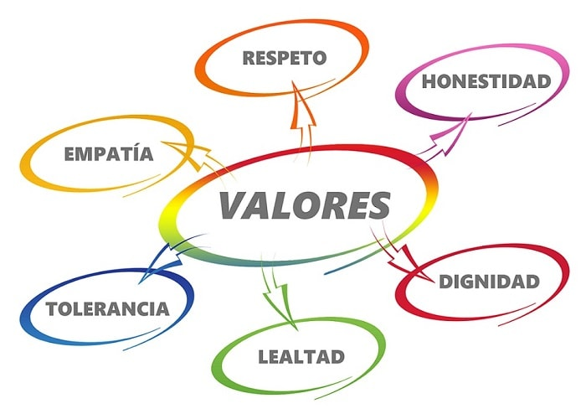

Slide 8

Alcance
El alcance de nuestra empresa es tener múltiples sucursales para poder cubrir las necesidades de los clientes a nivel nacional, también ir mejorando los servicios al mismo nivel que cresen las demandas de la tecnología.

Slide 9
Objetivos Específico
Ser los números 1 en la venta de equipos electrónicos.
Brindar seguridad y confianza garantizada.
Tener equipos de calidad para que nuestros clientes estén satisfechos a la hora de elegirnos.
Abrir más sucursales para poder brindarles mayor comodidad y opción a nuestros clientes.
La empresa S.E.I va a hacer una de la mejore distribuidora de servicios de seguridad electrónica.

Slide 10

Estudio de mercado
El estudio de mercado realizado determino que actualmente en los Alcarrizos no hay un negocio de seguridad electrónica lo cual nos brinda una mayor ventaja de la competencia.
Al inicio de la empresa vamos a estar geográficamente limitado solo en los Alcarrizos, pero en un futuro no muy lejano vamos a expandirnos por más áreas del país, con el finde cubrir las necesidades de otras comunidades de lo que es la seguridad informática.
En los Alcarrizos contamos con una población de alrededor de 300mil personas y La ubicación de la tienda estará en la vía principal de los Alcarrizos por que donde más flujo de persona tenemos.

Slide 11
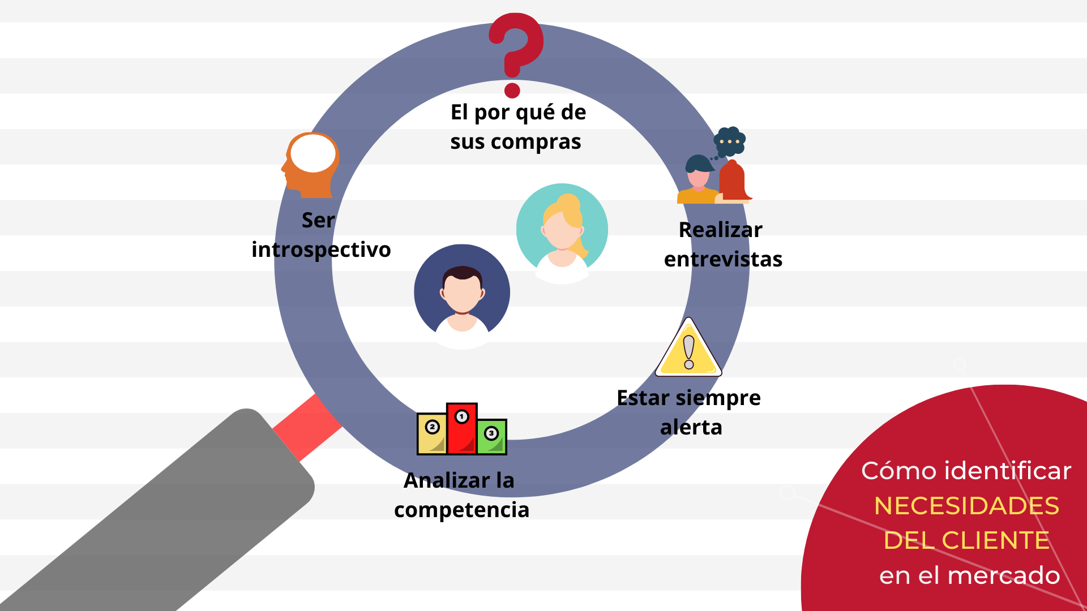
Identificación de los clientes
Los clientes claves que vamos a tener son:
Los ingenieros civiles
Arquitectos
Los emprendedores de la seguridad electrónica
Los contratistas son clientes claves

Slide 12
Presentación / calidad
Ventas de producto electrónicos:
Equipos de cámaras de seguridad
Cámaras de seguridad
Controles de accesos
Alarma de seguridad
cerco eléctrico
control de asistencia
cable UTP (CAT 5,6 y blindado)
Los servicios brindados por nuestra empresa es la instalación de cada uno del producto mencionado, con las mejores calidades.
La calidad es una de las prioridades de la empresa S.E.I porque nos comprometemos con brindar lo mejor de nosotros mismo, para encaminar la empresa al éxito.

Slide 13
Personal encargado de guiar nuestra empresa hacia el éxito:
Gerente general
Asistente gerente general
Recursos humanos
Encardo de ventas
Encargado de las pagina WEB
Encargado de soporte técnico
Secretaria de atención de servicio al cliente

Slide 14

Estrategia de marketing
Optimización
Investigación
Planeamiento

Slide 15
Las redes sociales y los contenidos son las prioridades principales

Slide 16
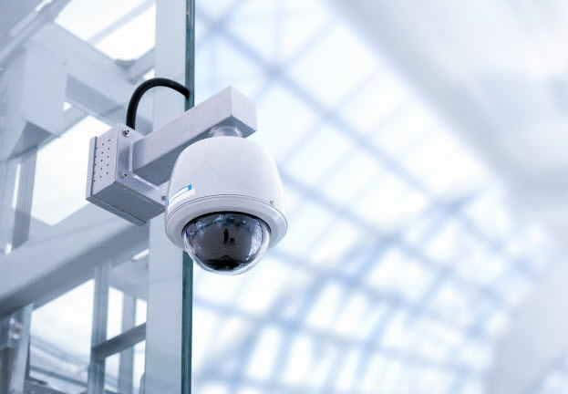
SERVICIOS BRINDAMOS
Instalación de cámaras de seguridad.
Pasos que realizamos para proceder a la instalación de cámara de seguridad.
Levantamiento
Cotización
Aprobación de la cotización
Manos a la obra a trabajar

Slide 17
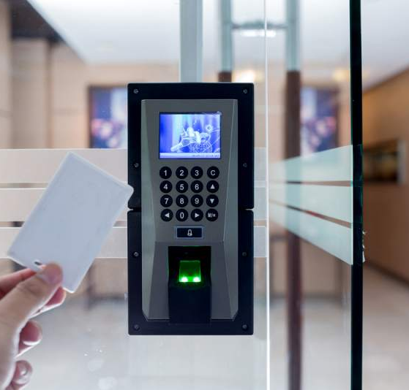
Control de acceso
Las instalaciones de control de acceso van desde dispositivos básico a dispositivos que dejan un registro en un software con la idea de controlar aun mas quien entra o sale por una puerta

Slide 18
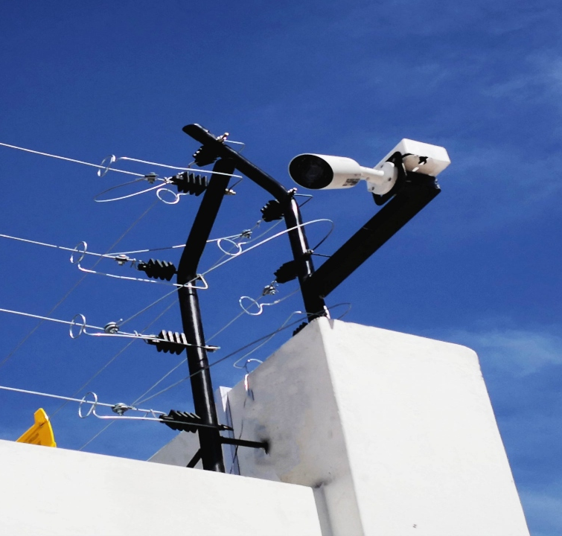
Cercos eléctricos
El cerco eléctrico es una forma de protección perimetral. Para tu tranquilidad, te aclaramos que no es letal. Pero además no causa ningún daño a seres vivos. Sin embargo, tiene un alto poder disuasorio. Es porque trabaja en el llamado “umbral de pánico”.

Slide 19
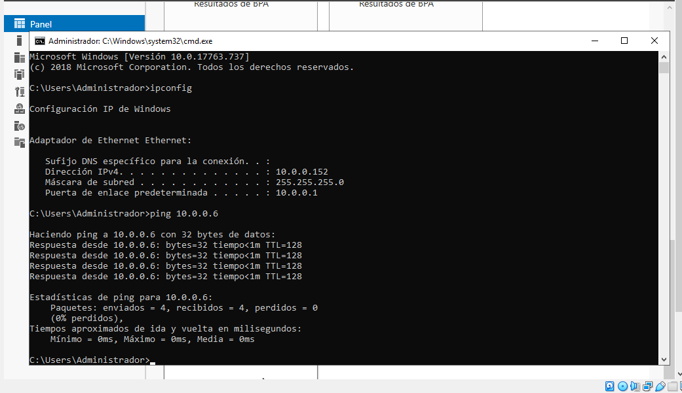
Comprobación de la instalación de la maquina virtual

Slide 20
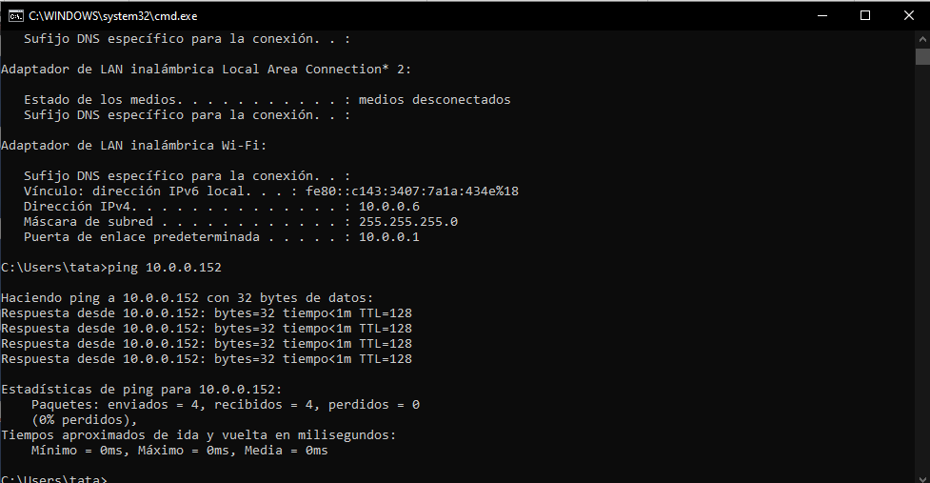
Comprobación de la maquina física

Slide 21
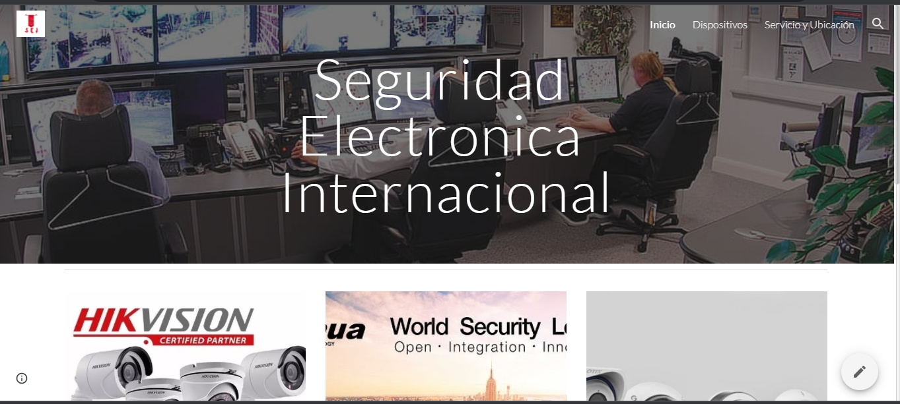
Accesos a la pagina WEB

Slide 22

Gracias
s.e.i.segurity@gmail.com.do

